Slide 1
TRƯỜNG ĐẠI HỌC TÀI NGUYÊN VÀ MÔI TRƯỜNG TP.HCM
BÁO CÁO ĐỀ TÀI CÁ NHÂN MÃ NGUỒN MỞ
MSSV | 0950080083
HỌ TÊN | HÀ CHÍ BẢO

Slide 2
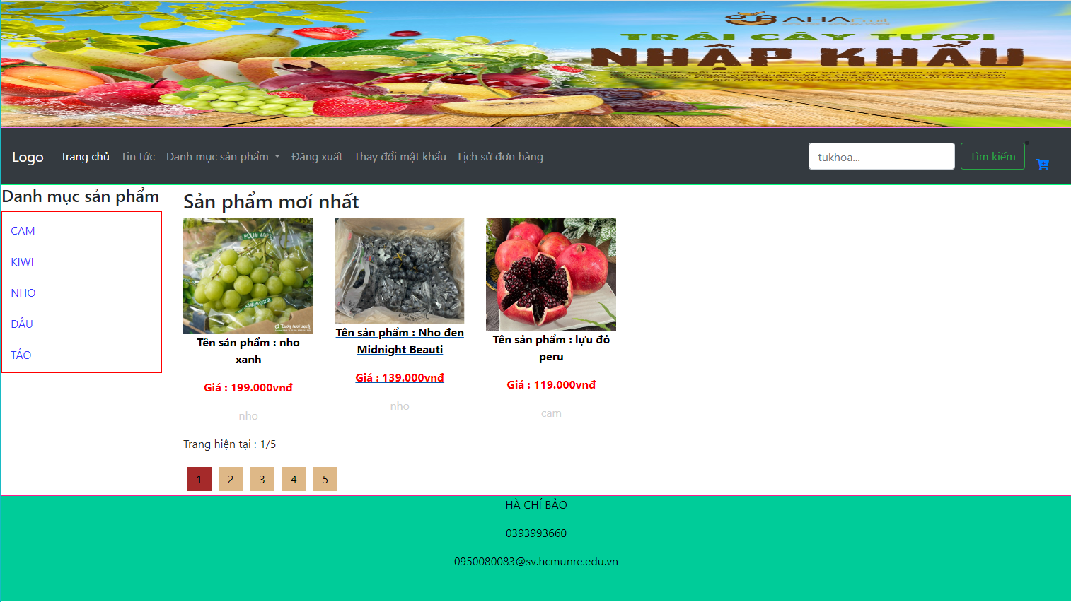
XÂY DỰNG WEB CÁ NHÂN

Slide 3
1.2 Phạm vi đồ án
Phạm vi dự án:
Xây dựng được một trang web bán hàng với đầy đủ các chức năng cần thiết của một trang web.
Những việc đã làm được:
Admin:quản lý danh mục, quản lý sản phẩm, thống kê, đơn hàng
Khách hàng: đăng nhập, đăng kí, tìm kiếm, mua hàng, thanh toán,…
Hạn chế
Giao diện vẫn còn đơn giản.
Chưa làm được: xuất đơn hàng, xử lý đơn hàng, thông báo qua gmail, quản lý tài khoản, theo dõi đơn hàng…..
Hướng phát triển:
Xử lý, phát triển thêm ở phần hạn chế

Slide 4
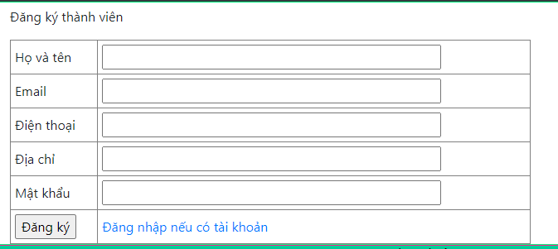
1.3 Các chức năng chính
a.Đăng nhập
Mỗi user có 1 quyền nhất định. Tài khoản quản trị viên sẽ có quyền thm, sửa, xóa sản phẩm; thống kê; quản lý đơn hàng. Tài khoản khách hàng thì chỉ xem được các sản phẩm và mua hang.
b.Đăng ký tài khoản
Mặc định đăng ký tài khoản thành công thì sẽ trao cho tài khoản đăng ký là khách hàng.

Slide 5
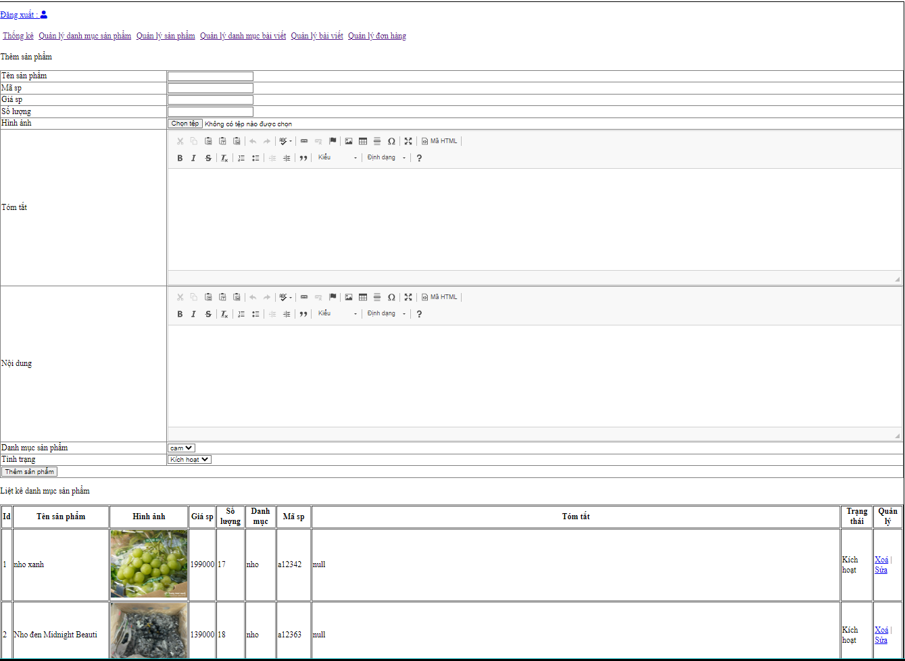
1.3 Các chức năng chính
c.Quản lý sản phẩm: Người bán
Thêm: Ta nhập vào các thông tin cần thêm về sản phẩm để có thể mới một đối tượng tương ứng.
Sửa: Ta chọn vào đối tượng và thay đổi các thông tin theo ý muốn và bấm nút edit.
Xóa: Ta chọn vào đối tượng và bấm nút xóa.

Slide 6

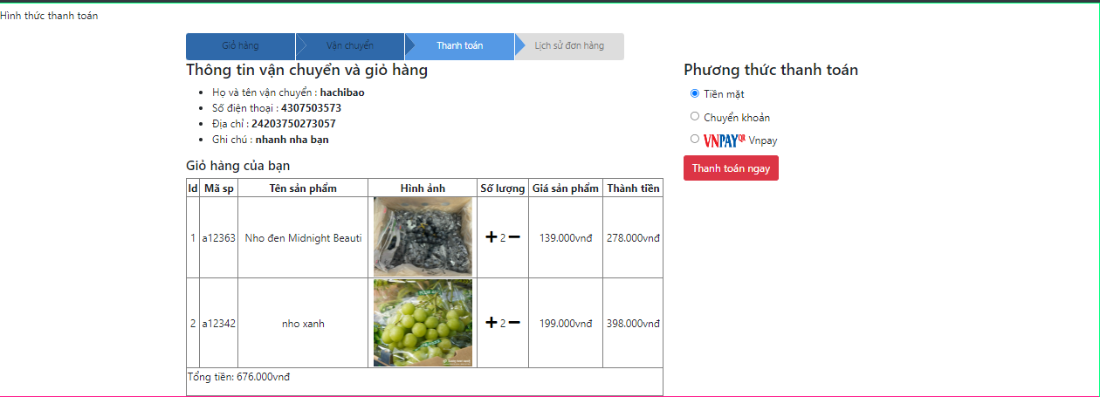
1.2 Các chức năng chính
d.Tìm kiếm sản phẩm
e.Chọn các sản phẩm và thanh toán
Cho phép chọn các sản phẩm và bỏ vào giỏ hàng và sau đó có thể thanh toán.

Slide 7
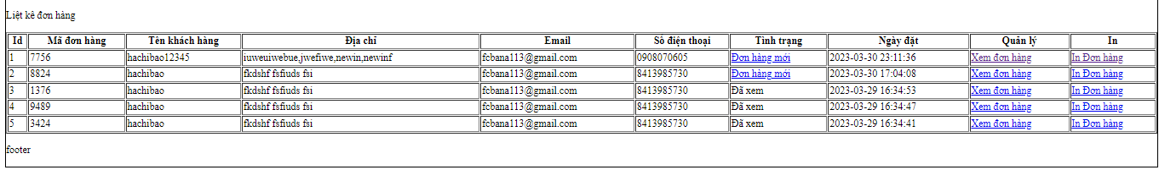
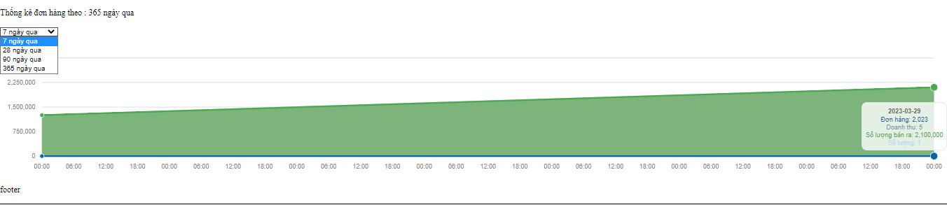
1.3 Các chức năng chính
f. Quản lý đơn hàng:
Có thể xem các đơn hàng từ người mua.
g. Thống kê doanh thu theo thời gian:

